Slide 1

Я рада приветствовать вас, дорогие мои дети и уважаемые родители! За окном весна. И сегодня в это доброе весеннее утро у меня прекрасное настроение и я хочу его передать всем вам. А поможет
мне в этом – эта необычная весенняя бабочка.
Предлагаю вашему вниманию
объемную аппликацию, которая
поможет вам и вашему ребенку
провести время с пользой и получить
положительные эмоции от полученного
результата.

Slide 2
Муниципальное бюджетное дошкольное образовательное учреждение
«Детский сад № 28 комбинированного вида с татарским языком воспитания и обучения»
Ново-Савиновского района г. Казани
Объемная аппликация из бумаги
«Бабочка весной»

Slide 3
Цель. Создание объемной аппликации
Задачи. Формировать у детей практические навыки работы с бумагой, бросовым материалом; прививать интерес к художественному творчеству, эстетический вкус и чувство гармонии; развивать мелкую моторику рук. Совершенствовать аппликационные навыки и умения. Воспитывать аккуратность в работе, терпение, усидчивость.

Slide 4
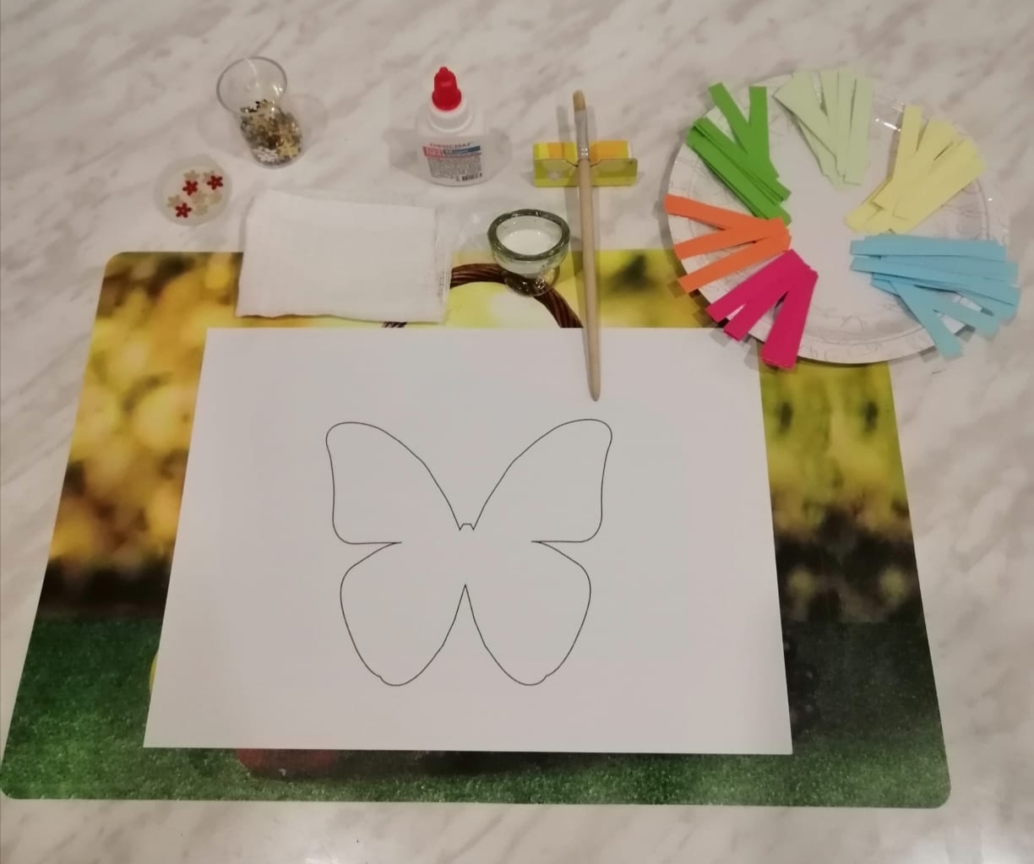
Материалы: лист бумаги формата А4 с силуэтом бабочки, полоски из цветной бумаги, кисть, клей, салфетка, паетки/стразы для декора.

Slide 5
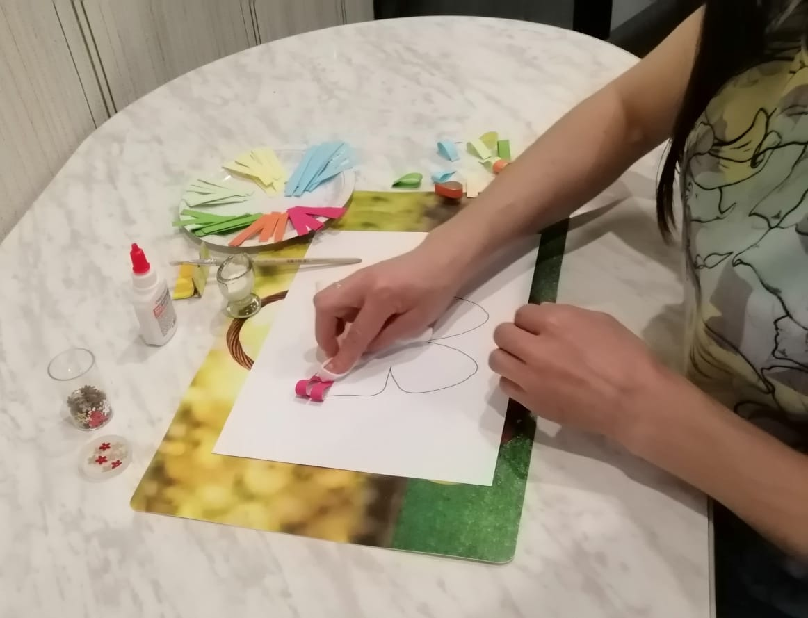

Slide 6
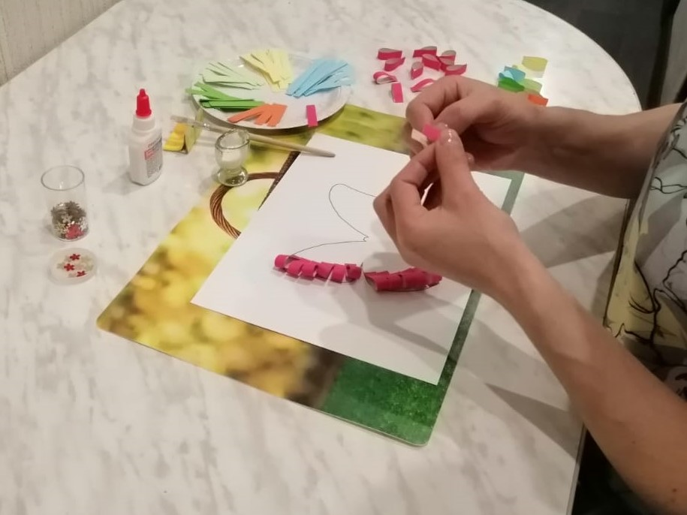

Slide 7
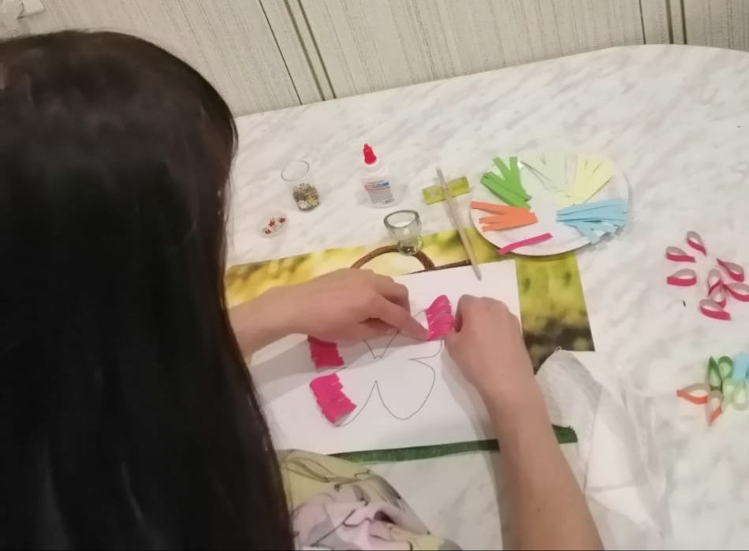

Slide 8
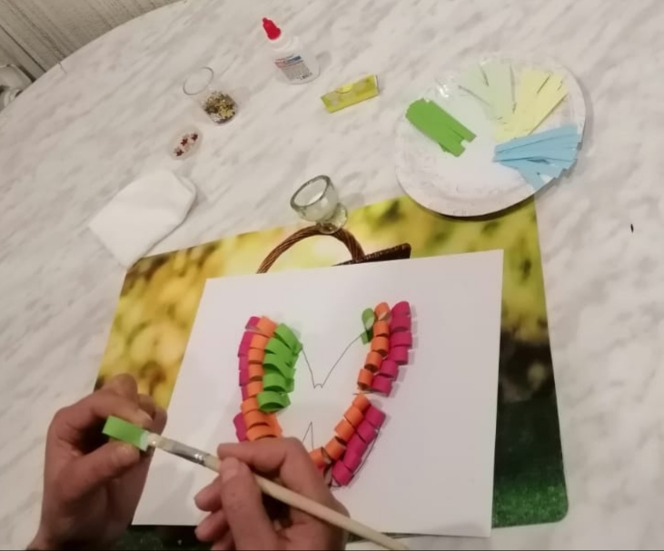

Slide 9
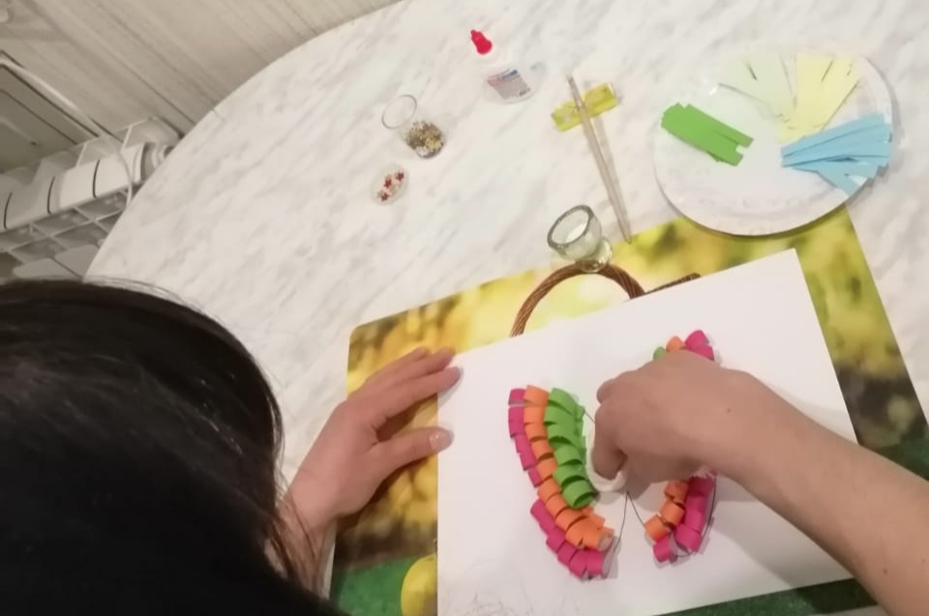

Slide 10
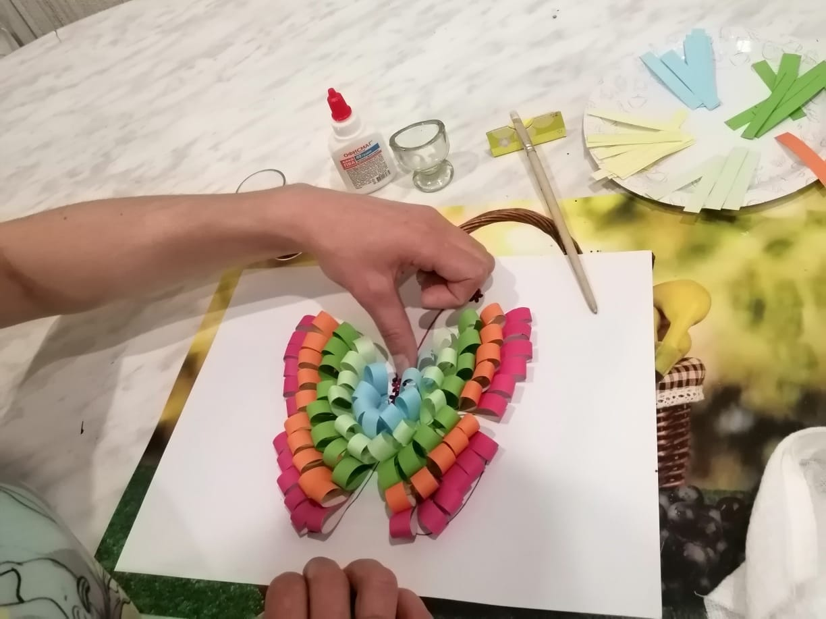

Slide 11
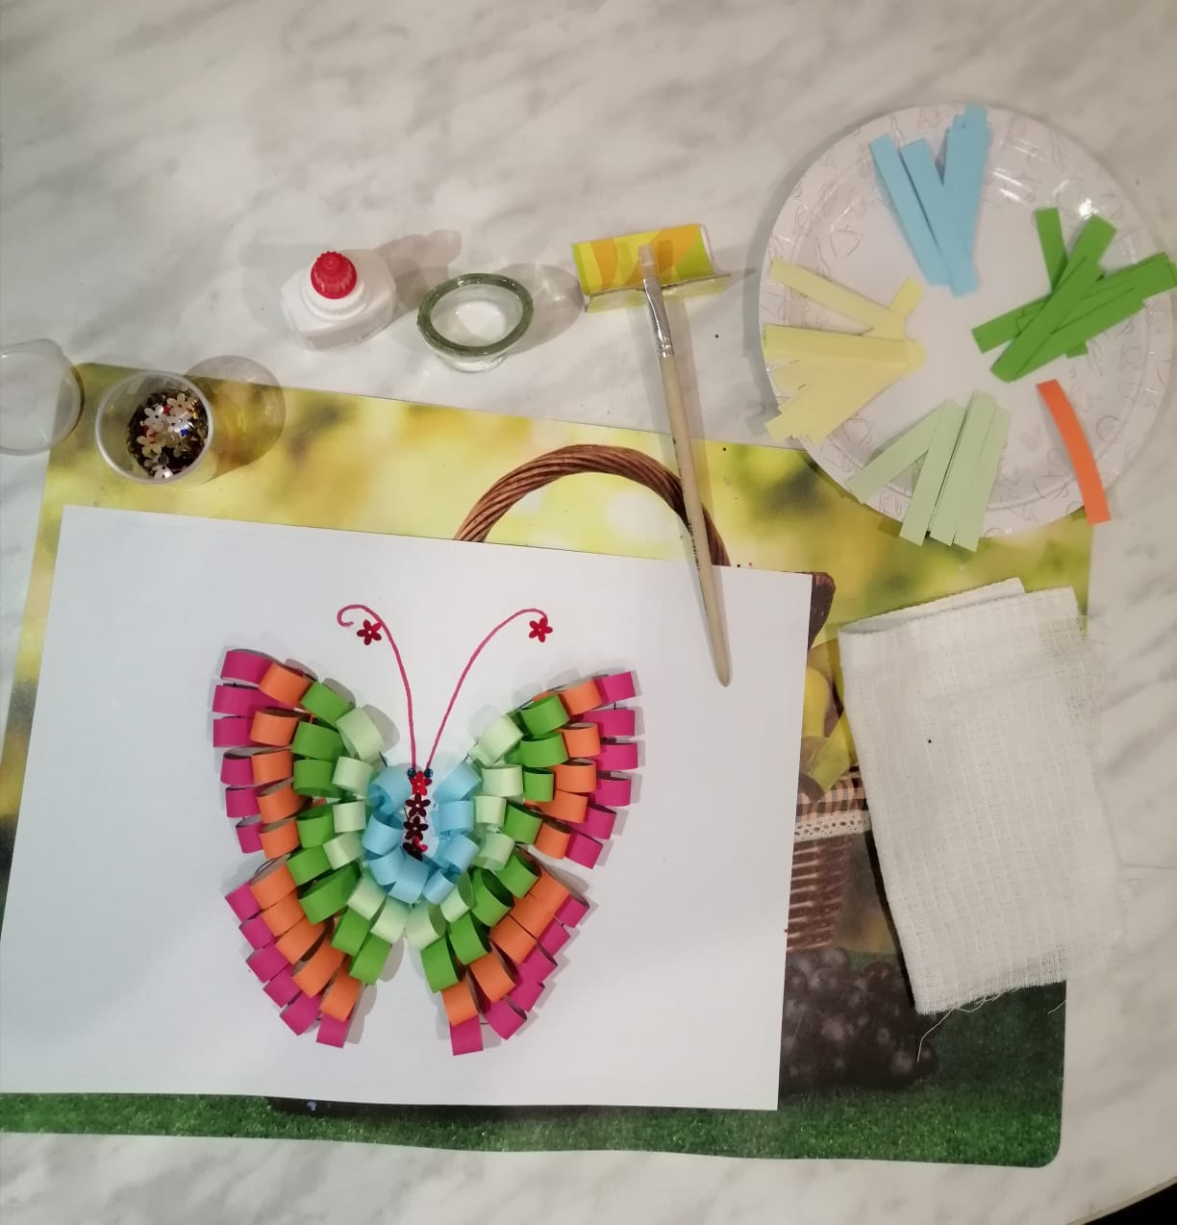

Slide 12
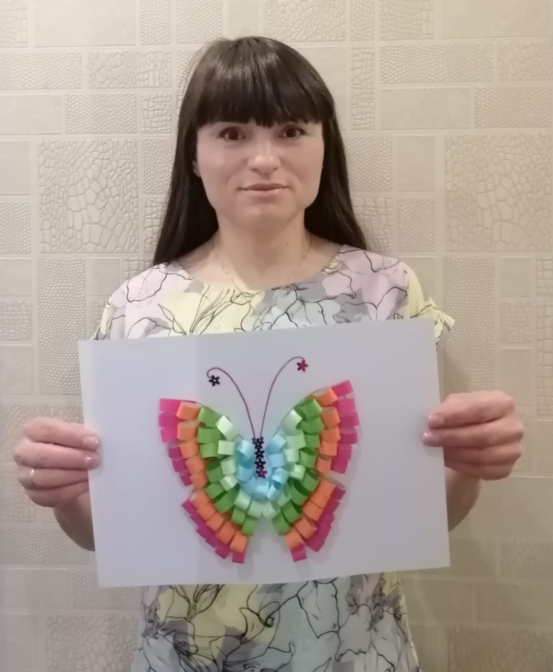
Спасибо за внимание
Желаю всем творческих успехов!

